Slide 1
РЕАЛИЗАЦИЯ
МУНИЦИПАЛЬНОГО ПРОЕКТА
«БЕРЕЖЛИВЫЙ МУНИЦИПАЛИТЕТ»
ЗА 3 КВАРТАЛ 2020 ГОДА

Slide 2
ЦЕЛЕВЫЕ ПОКАЗАТЕЛИ ПРОЕКТА
Показатель | Сроки мероприятия | План на 2020 г. | Факт на 01.10.2020 г. | Динамика, %
Количество реализованных «бережливых» проектов, ед. | 01.04.2020- 15.12.2020 | 20 | 21 | 105%
Количество подразделений администрации, использующих в своей работе систему 5C, ед. | 01.07.2020- 15.12.2020 | 55 | 33 | 60%
Количество подразделений, использующих доску задач, ед. | 01.07.2020-15.12.2020 | 10 | 8 | 80%

Slide 3
ВНЕДРЕНИЕ ИНСТРУМЕНТОВ БЕРЕЖЛИВОГО УПРАВЛЕНИЯ

Slide 4
УЛУЧШЕНИЕ ПРЕДОСТАВЛЕНИЯ МУНИЦИПАЛЬНЫХ УСЛУГ

Slide 5
ВНЕДРЕНИЕ АВТОМАТИЗИРОВАННОЙ СИСТЕМЫ ЭЛЕКТРОННОГО ПРОПУСКА NOVPASS
Проект разработан: управляющий делами Азизов Е.С.
сокращение времени на оформление заявки
сокращение времени на оформление заявки на электронный
QR-пропуск
ПРОЕКТ ЗАВЕРШЕН
Было 48 ч
Стало 10 мин
Было 24 ч
Стало 3 мин

Slide 6
ВНЕДРЕНИЕ СИСТЕМЫ ДЛЯ ПРОВЕДЕНИЯ ВНУТРЕННИХ СОВЕЩАНИЙ В РЕЖИМЕ ВКС
Проект разработан: Отдел информационных технологий
сокращение времени прибытия на совещание
исключения личного контакта между участниками
ПРОЕКТ ЗАВЕРШЕН
Было 1 ч
Стало 1 мин
Было 100%
Стало 0%

Slide 7
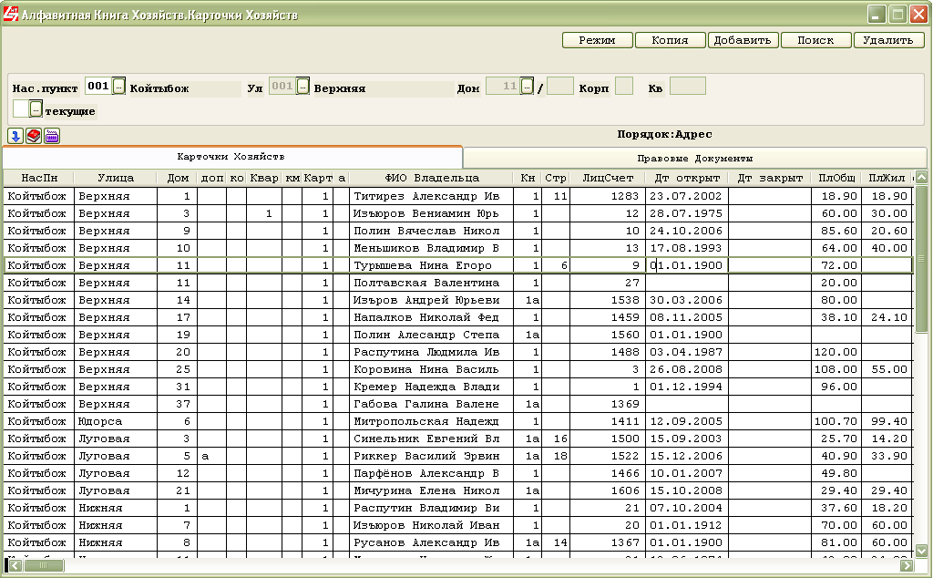
«Похозяйственный учет»

Slide 8
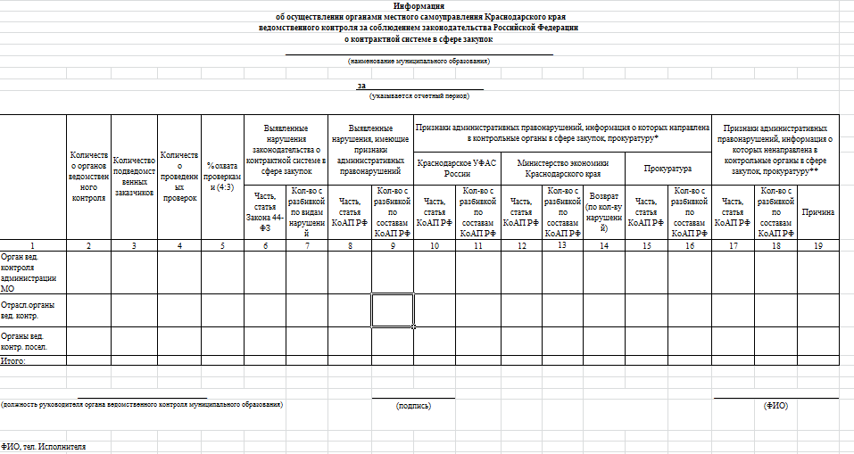
Процесс стандартизации отчетности финансового контроля

Slide 9
КУЛЬТУРА НОВОРОССИЙСКА. ПРЯМОЙ ЭФИР
Проект разработан: управление культуры
ПРОЕКТ ЗАВЕРШЕН
https://www.kultura-novoros.ru/

Slide 10
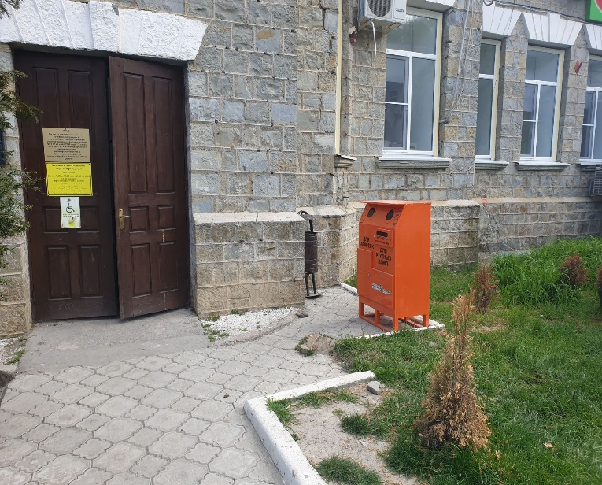
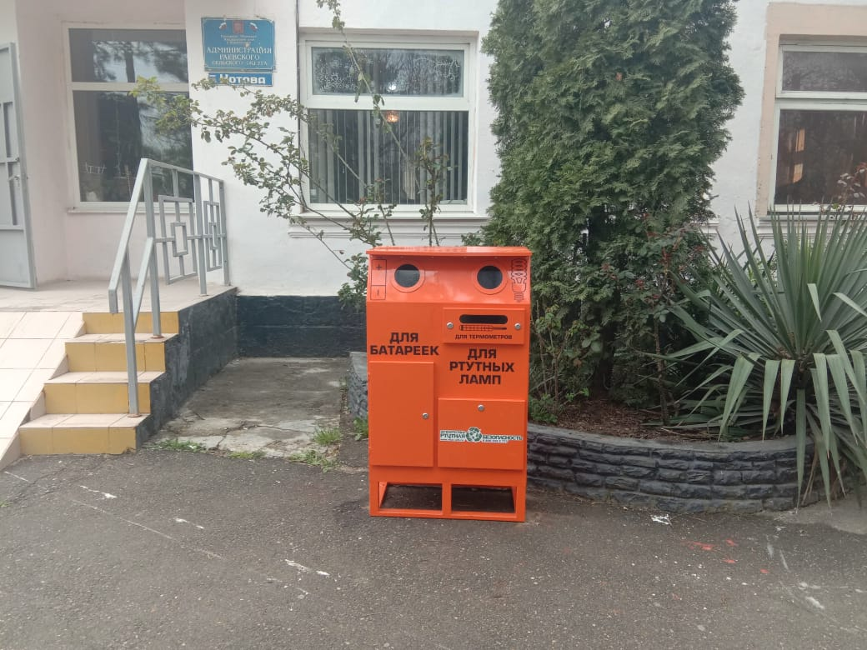
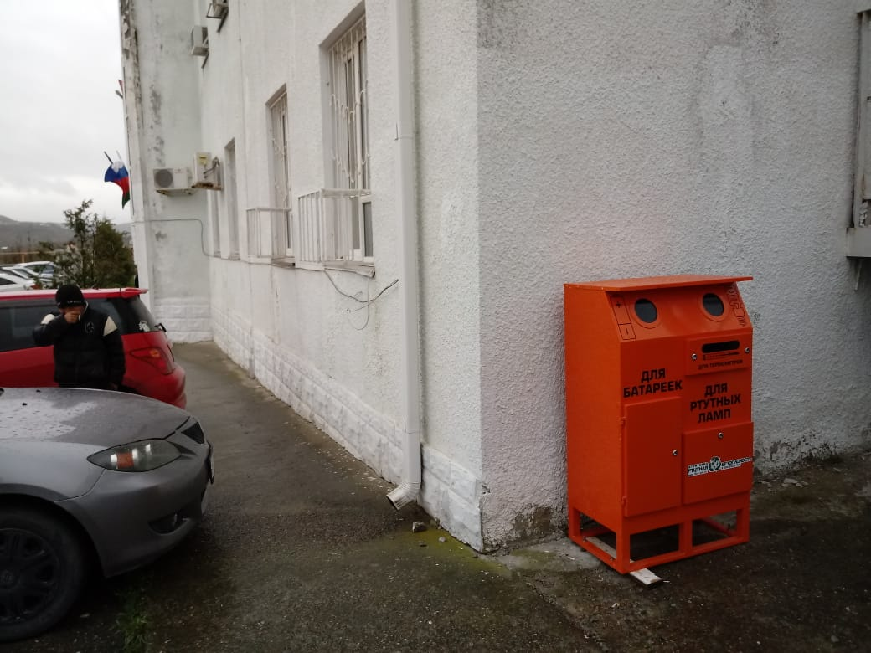
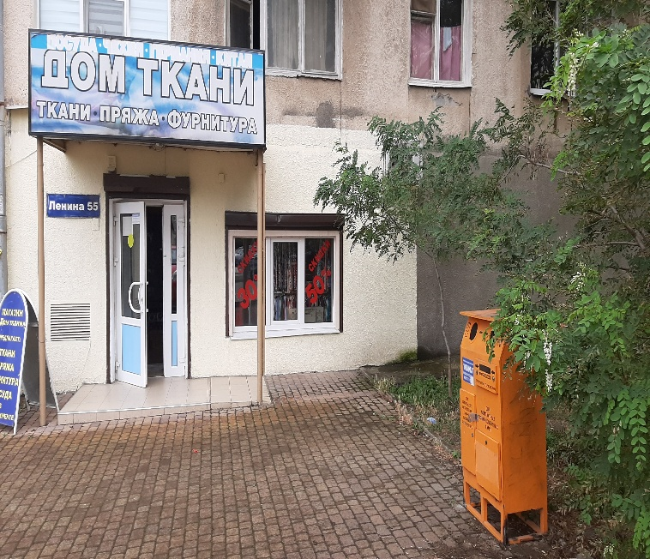
Вовлечение населения в улучшение утилизации опасных отходов

Slide 11
СОКРАЩЕНИЕ ВРЕМЕНИ ПО ПРЕДОСТАВЛЕНИЮ НЕКОТОРЫХ МУНИЦИПАЛЬНЫХ УСЛУГ
Проект разработан: управление имущественных и
земельных отношений
ПРОЕКТ ЗАВЕРШЕН
предоставление выписки из ЕГРН
регистрация права муниципальной собственности
постановка на кадастровый учет в интересах МО
выдача выписок из реестра муниципальной собственности
Было 5-10 дней
Стало 1-5 дней
Стало 5 дней
Было 7 дней
Напрямую
Через МФЦ
Стало 20 дней
Было 30 дней

Slide 12
К КОНЦУ 2020 ГОДА ПЛАНИРУЕТСЯ
Выдача разрешения на строительство объектов капитального строительства и внесения изменений в разрешения на строительство объектов капитального строительства
Выдача разрешения на ввод в эксплуатацию объектов капитального строительства
Предоставление сведений информационной системы обеспечения град. деятельности
Выдача специальных разрешений на перевозку крупногабаритного и (или) тяжеловесного груза по автомобильным дорогам общего пользования местного значения
Сейчас 7 дней
Станет 5 дней
Сейчас 7 дней
Станет 5 дней
Сейчас 14 дней
Станет 11 дней
Сейчас 14 дней
Станет 11 дней

Slide 13
Выдача разрешения на строительство объектов капитального строительства и внесения изменений в разрешения на строительство объектов капитального строительства
Выдача разрешения на ввод в эксплуатацию объектов капитального строительства
Предоставление сведений информационной системы обеспечения град. деятельности
Выдача специальных разрешений на перевозку крупногабаритного и (или) тяжеловесного груза по автомобильным дорогам общего пользования местного значения
Сейчас 7 дней
Станет 5 дней
Сейчас 7 дней
Станет 5 дней
К КОНЦУ 2020 ГОДА ПЛАНИРУЕТСЯ
Сейчас 14 дней
Станет 11 дней
Сейчас 14 дней
Станет 11 дней

Slide 14
Целевые показатели проекта «Бережливая школа»
Наименование цели | Текущий показатель | Целевой показатель | Динамика
Сокращение времени на прием документов, | 40 минут | 10 минут | в 4 раза
Проведение семинаров совещаний с участниками конкурса «Бережливая школа», шт. | 0 | 2 р в неделю
Увеличение количества заявок на конкурс «Бережливая школа», шт. | 3 | 10 | в 3 раза
Применение практик-победителей конкурса в образовательных учреждениях города | 0 | 10 | 10 раз

Slide 15
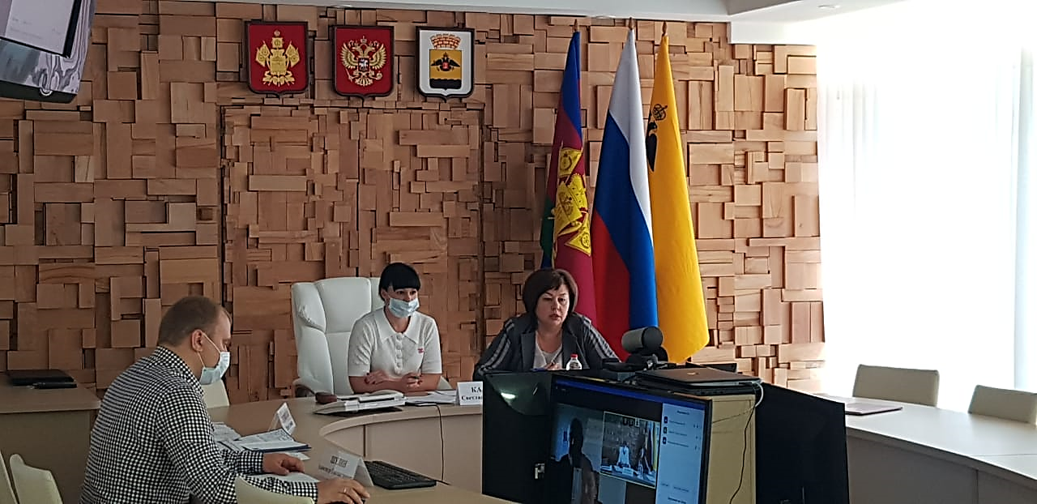
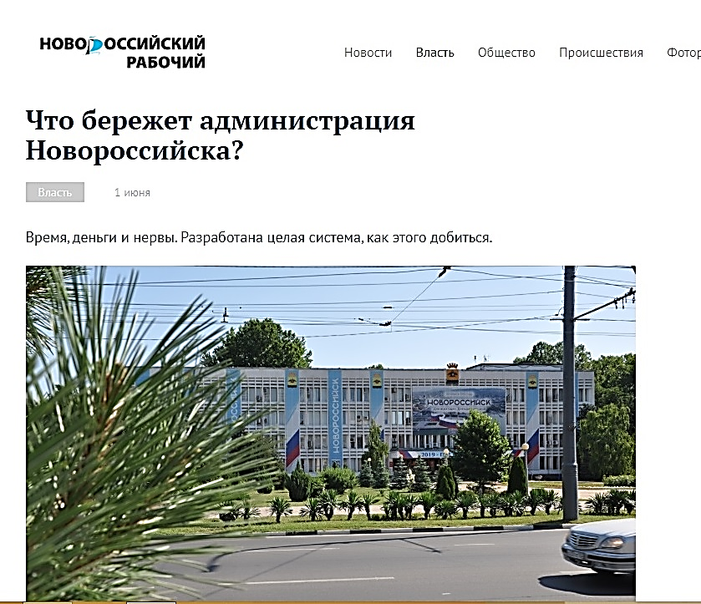
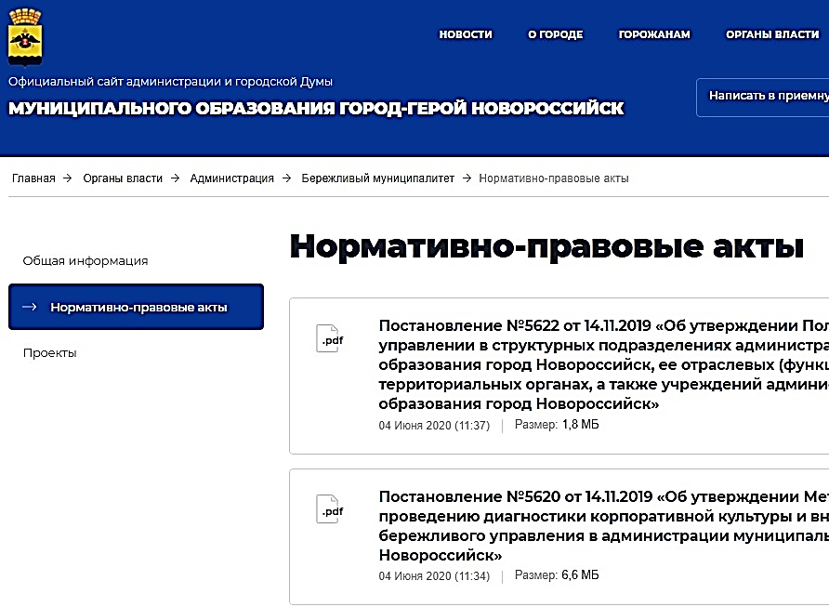
ВЕБИНАР С ПРЕДСТАВИТЕЛЕМ
«РОСАТОМА»
ПУБЛИКАЦИИ В ГАЗЕТЕ «Новороссийский рабочий»
Вкладка «Бережливый муниципалитет»
на сайте администрации МО

Slide 16
Спасибо за внимание!

